Slide 2
第三章 机械波
第3节 波的反射、折射和衍射

Slide 3
课时学习素养目标：1.通过实验认识波的反射和折射现象。（物理观念）
2.通过用射线解释反射、折射现象，认识波动中建构物理模型的方法。
（科学思维）
3.知道波的衍射现象和波产生明显衍射的条件。（科学探究）

Slide 4
任务学习一 波的反射和折射
任务学习二 波的衍射

Slide 5
任务学习一 波的反射和折射

Slide 6
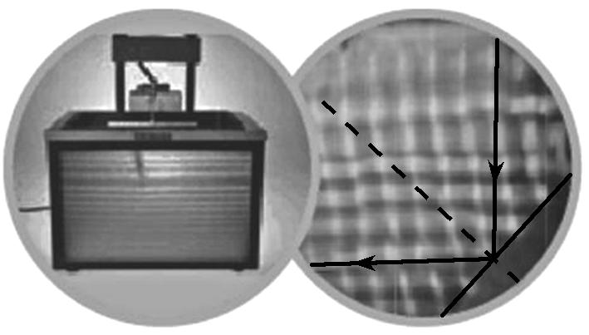
如图是水槽中的水波遇到倾斜挡板发生反射的现象。图中带箭头
的射线分别代表水波的入射方向（入射线）和反射方向（反射线），
虚线是垂直挡板的法线，它们之间有什么关系？
[答案] 反射线、法线与入射线在同一平面内，反射线与入射线分居法
线两侧，反射角（反射线与法线的夹角）等于入射角（入射线与法线
的夹角）。

Slide 7
新知梳理
1.波的反射
（1）波的反射：波传播过程中遇到介质界面（如水波遇到挡板）会
______到原介质中继续传播的现象。
（2）入射线：代表波的入射方向的一条______。
反射线：代表波的反射方向的一条______。
（3）波的反射规律：反射线、法线与入射线在__________内，反射线
与入射线分居______两侧，反射角______入射角。
返回
射线
射线
同一平面
法线
等于

Slide 8
2.波的折射
（1）波的折射：波从一种介质进入另一种介质时，波的__________发
生改变的现象。
（2）折射线：代表波的__________的一条______。
传播方向
折射方向
射线

Slide 9
思考交流
1.判断下列说法正误。
（1）波向前传播，在两介质的界面上要么发生反射，要么发生折射，
二者不会同时发生。 ( )
×
[解析] 波向前传播，在两介质的界面上可以同时发生反射和折射。
×
（2）波发生反射时波的频率不变，波速变小，波长变短。 ( )
[解析] 波发生反射时波的频率、波速和波长均不变。
√
（3）波发生折射时波的频率不变，但波长、波速发生变化。 ( )

Slide 10
2.墙壁的传声效果比空气好得多，但把门窗关闭后，外面传入室内的声
音却明显减弱，这是为什么？
[答案] 当把门窗关闭后，声波遇到墙壁和门窗，在界面上会发生反射，
大部分声波被反射回去，传入室内的声音就明显减弱了。

Slide 11
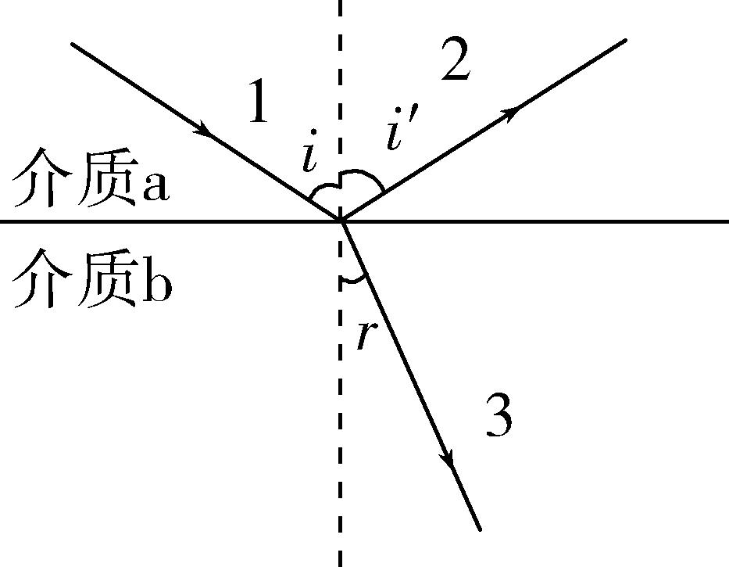
典例精讲
例1 图中1、2、3分别代表入射线、反射线、折
射线，则( )
D
A. 2与1对应的波的波长、频率相等，波速不等
B. 2与1对应的波的波速、频率相等，波长不等
C. 3与1对应的波的波速、频率、波长均相等
D. 3与1对应的波的频率相等，波速、波长均不等

Slide 12
[解析] 1、2对应的波都在介质$a$ 中传播，故1、2对应的波的频率、波速、
波长均相等，A、B错误；1、3对应的波是在两种不同的介质中传播，
波速不同，但频率相同，由$λ=\frac{v}{f}$ 得波长不同，故C错误，D正确。

Slide 13
迁移应用
AB
1.多选题关于波的反射和折射，下列说法正确的是( )
A. 在空旷的山谷里叫喊，可以听到回声，这是声波的反射现象
B. 地震波在向上传播的过程中，传播速度发生了改变，则同时发生了
折射
C. 波的传播方向发生了改变，一定是发生了折射
D. 波的传播方向发生了改变，一定是发生了反射

Slide 14
[解析] 在空旷的山谷里叫喊，可以听到回声，这是声波的反射现象，
A正确；地震波在向上传播的过程中，传播速度发生了改变，则传播的
介质发生了变化，一定同时发生波的折射，B正确；波的传播方向发生
了改变，可能是发生了折射，也可能是发生了反射，C、D错误。

Slide 15
2.一列波在第一种均匀介质中的波长为$λ_{1}$ ，在第二种均匀介质中的波长
为$λ_{2}$，且$λ_{1}=3λ_{2}$ ，那么波在这两种介质中的频率之比和波速之比分别
为( )
C
A. $3:1 1:1$ B. $1:3 1:4$ C. $1:1 3:1$ D. $1:1 1:3$
[解析] 同一列波，频率不变，由$v=λf$得$\frac{v_{1}}{v_{2}}=\frac{λ_{1}}{λ_{2}}=\frac{3}{1}$ ，故C正确。

Slide 16
任务学习二 波的衍射

Slide 17
在湖泊里，微风激起的水波分别遇到湖心岛和小石块，湖心岛和
小石块后面有水波吗？
[答案] 湖心岛后面几乎没有水波，小石块后面有水波。

Slide 18
新知梳理
1.波的衍射：波可以绕过障碍物继续传播的现象。
2.水波的衍射实验现象
在狭缝宽度比波长大得多时，波的传播如同光沿__________一样，
在挡板后面产生“阴影区”；在狭缝宽度与波长相差不多或者比波长更
小时，水波可以绕到挡板后面继续传播。
直线传播

Slide 19
3.发生明显衍射现象的条件
缝、孔的宽度或障碍物的尺寸跟波长__________，或者比波长
______。
4.波的衍射的普遍性：一切波都能发生______，衍射是____特有的现象。
相差不多
更小
衍射
波

Slide 20
思考交流
1.判断下列说法正误。
√
（1）一切波遇到障碍物都会发生衍射现象。 ( )
（2）只有当障碍物的尺寸与波长差不多或比波长小时，才会发生衍射
现象。 ( )
×
[解析] 衍射现象的发生不需要限定条件，当障碍物的尺寸与波长差不
多或比波长小时，会发生明显的衍射现象。
×
（3）当小孔大小一定时，波的频率越大，衍射现象越明显。 ( )
[解析] 当小孔大小一定时，波的频率越小，波长越长，衍射现象越明显。

Slide 21
2.日常生活中“闻其声而不见其人”的物理现象的成因是什么？
[答案] 声波在空气中的波长较长，遇到一般障碍物，很容易发生明显
衍射现象，绕过障碍物传入人耳，而光波由于波长很短，障碍物的尺
寸远大于光的波长，光不能绕过障碍物发生明显衍射，所以只能听到
声音而看不到说话的人。

Slide 22
典例精讲
例2 已知空气中的声速为$340 m/s$，现有周期为$\frac{1}{20} s$ 和频率为
$1×{10}^{4} Hz$的两种声波，当它们传播时若遇到宽度约为$13 m$ 的障碍物，
哪种声波发生的衍射现象较明显？
[答案] 周期为$\frac{1}{20} s$ 的声波

Slide 23
[解析] 由公式$v=\frac{λ}{T}$得，周期为$\frac{1}{20} s$ 的声波的波长
$λ_{1}=vT=340×\frac{1}{20} m=17 m$
由公式$v=λf$得，频率为$1×{10}^{4} Hz$ 的声波的波长
$λ_{2}=\frac{v}{f}=\frac{340}{1×{10}^{4}} m=0.034 m$
因为障碍物的宽度约为$13 m$，所以周期为$\frac{1}{20} s$ 的声波的衍射现象较明显。

Slide 24
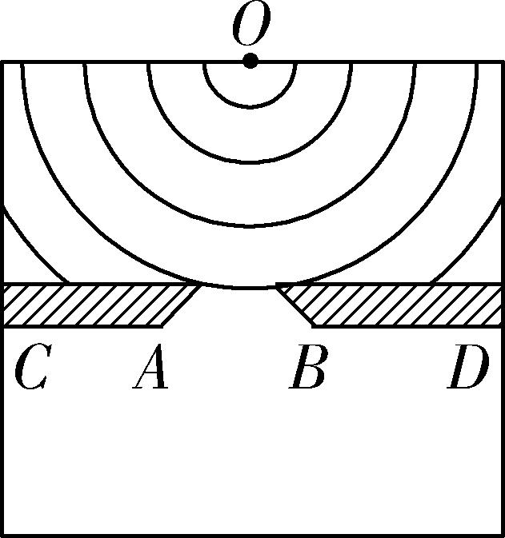
迁移应用
3.多选题如图所示是观察水波衍射的实验装置，$AC$和$BD$ 是两块挡板，
$AB$是一个小孔，$O$ 是波源，图中已画出波源所在区域波的传播情况，
每两条相邻的波纹（图中曲线）之间的距离表示一个波长，则对于波
经过孔之后的传播情况，下列描述正确的是( )
ABC
A. 此时能观察到明显的波的衍射现象
B. 如果将孔$AB$ 扩大，有可能观察不到明显的衍射现象
C. 挡板前后波纹之间距离相等
D. 如果孔的大小不变，使波源频率增大，一定能观察
到明显的衍射现象

Slide 25
[解析] 由题图可看出孔的尺寸跟波长相差不多，所以能观察到明显的
波的衍射现象，A对；如果将孔扩大到跟波长相差很多，则观察不到明
显的衍射现象，B对；衍射不改变波的频率，在同种介质中波的传播速
度不变，由$v=λf$ 知，波长不变，C对；若增大波源频率，则波长减小，
有可能观察不到明显的衍射现象，D错。

Slide 26
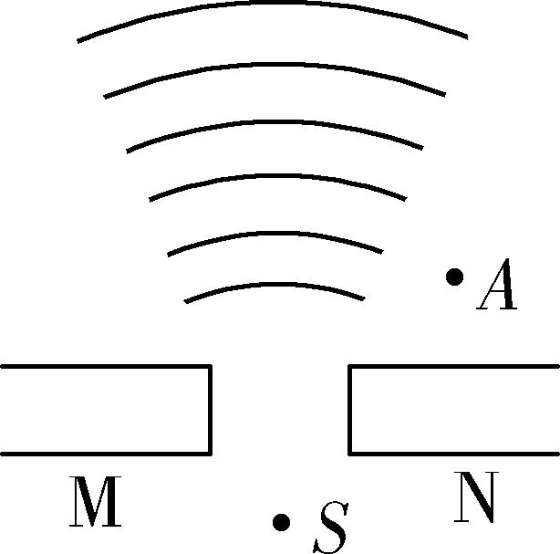
4.多选题如图所示，$S$为在水面上振动的波源，$M$、$N$ 为水面上的两块挡
板，其中$N$板可以移动，两板中间有一狭缝，此时测得$A$ 处水没有振动。
为使$A$ 处水也能发生振动，可采用的方法是( )
BD
A. 使波源的频率增大 B. 使波源的频率减小
C. 移动$N$使狭缝的尺寸增大 D. 移动$N$ 使狭缝的尺寸减小

Slide 27
[解析] 要使A处水发生振动，应使波的衍射现象更明显，而波能发生
明显衍射的条件是狭缝的宽度跟波长相差不多或者比波长更小。因此
可将狭缝变小或将波长变长，而减小波源的频率可以使波长变长，故B、
D正确。

